Slide 1

Huế có lăng tẩm, cung điện .
Huế còn có những buổi chiều tím ,
những đêm trăng mờ sương trên sông Hương .
Huế còn những con đò nhỏ,
những con đường xanh mướt bóng cây.
Huế còn có rất nhiều điều thú vị và bí ẩn nữa.
Giới thiệu

Slide 2
Bài 27. Thành phố Huế

Slide 3
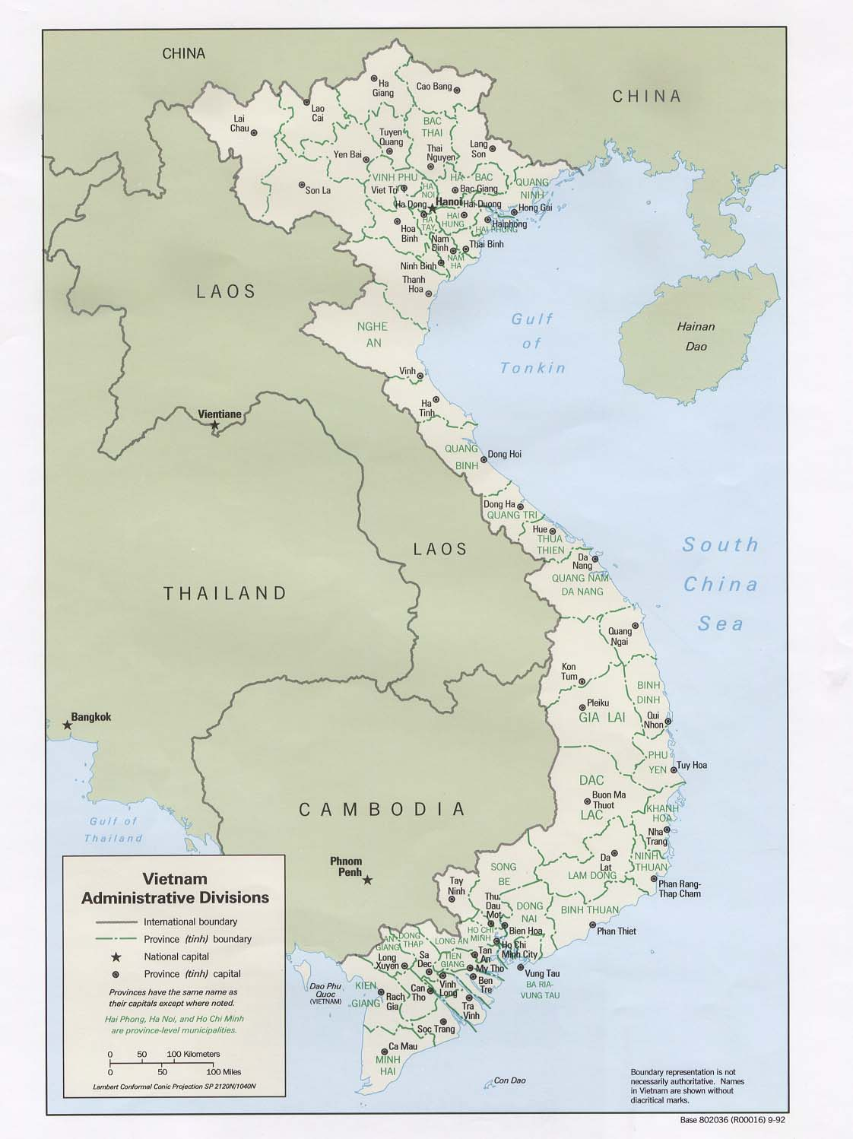
1. Vị trí địa lí của Thành phố Huế
BẢN ĐỒ HÀNH CHÍNH VIỆT NAM
Thừa Thiên Huế

Slide 4
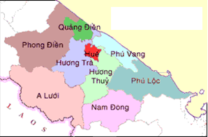
Lược đồ
Tỉnh Thừa thiên- Huế
Tỉnh Thừa thiên Huế gồm những huyện nào?
Câu nói: Thành phố Huế nằm giáp biển: đúng hay sai?
Huyện nào của Tỉnh Thừa Thiên- Huế giáp biên giới Lào?

Slide 5
Lược đồ
Tỉnh Thừa thiên- Huế
Trả lời:
Câu 1. Tỉnh Thừa Thiên - Huế có các huyện Phong Ðiền, Quảng Ðiền, Hương Trà,
Phú Vang, Hương Thủy, Phú Lộc, Nam Ðông, A Lưới và thành phố Huế.
Câu 2. Thành phố Huế không giáp biển, cách biển 13km
Câu 3. Huyện A lưới giáp Lào
Diện tích : 5 054 km2
Dân số (2002): 1 091 600 người.

Slide 6
2.Huế có thiên nhiên đẹp với nhiều công trình kiến trúc cổ.
Tên dòng sông chảy ngang
qua thành phố Huế?

Slide 7

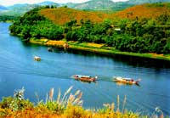

Thượng nguồn sông Hương
Giữa dòng Hương Giang
Hoàng hôn trên sông Hương

Slide 8
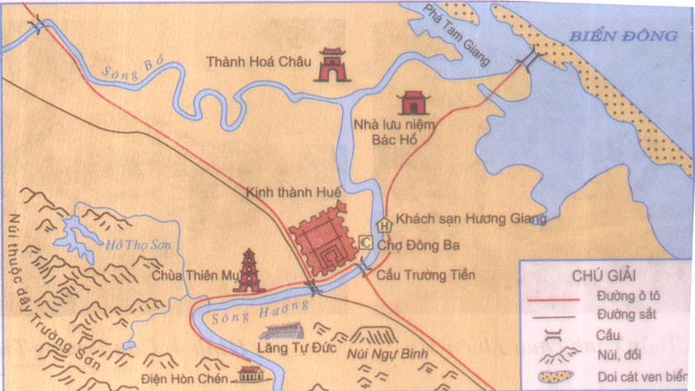
Câu hỏi:
Đi thuyền trên sông sẽ đến những địa điểm du lịch nào của Huế?

Slide 9
KẾT LUẬN:
Đi thuyền trên sông có thể đến các địa điểm du lịch:
1. Điện Hòn Chén
2. Lăng Tự Đức.
3. Chùa Thiên Mụ.
4. Cầu Trường tiền
5. Chợ Đông Ba
6. Kinh thành Huế
7. Phá Tam Giang

Slide 10
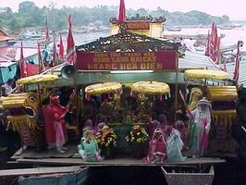
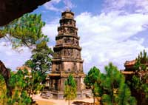
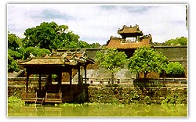

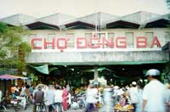
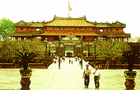
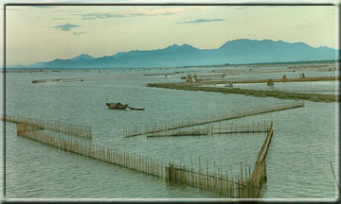
Lễ hội Điện Hòn Chén
Chùa Thiên Mụ
Lăng Tự Đức
Cầu Trường Tiền
Chợ Đông Ba
Kinh thành Huế
Phá Tam Giang

Slide 11
Thảo luận nhóm đôi
Tưởng tượng mình là một hướng dẫn viên du lịch, mỗi nhóm hãy chọn một trong bảy địa điểm và giới thiệu cho khách du lịch biết về địa điểm đó.

Slide 12

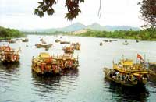
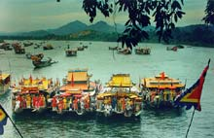
Điện hòn chén
Hội điện Hòn chén vào rằm tháng bảy âm lịch theo cách thức rất khác thường. Một đám rước trên sông Hương gồm nhiều chiếc thuyền và có nhiều tín đồ lên đồng.

Slide 13
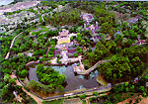
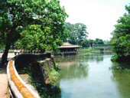
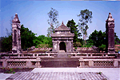
Lăng vua Tự Đức
Toàn cảnh
Cảnh trong lăng
đường vào lăng
Khu lăng mộ
Lăng Tự Ðức là một bài thơ tuyệt tác, một bức tranh sơn thủy hữu tình.
Kiến trúc và thiên nhiên ở đây gây phản ánh tâm hồn lãng mạn trữ tình của một ông vua thi sĩ.

Slide 14
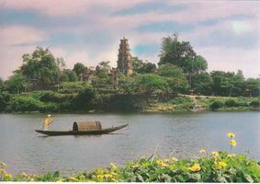
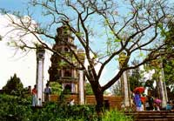
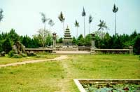
Chùa Thiên Mụ
Tên ngôi chùa bắt nguồn từ một huyền thoại. Chuyền kể rằng từ xa xưa, dân địa phương đêm đêm thường thấy một bà già mặc áo đỏ, quần lục xuất hiện trên ngọn đồi nơi chùa toạ lạc ngày nay và nói: rồi sẽ có một chân chúa đến lập chùa ở đây để tụ khí cho bền long mạch. Hễ nói xong là bà biến mất.
Sau khi vào trấn Thuận Hoá, chúa Nguyễn Hoàng một lần đi ngang qua, nghe kể chuyện đã cho xây chùa và đặt tên là Thiên Mụ Tự.

Slide 15
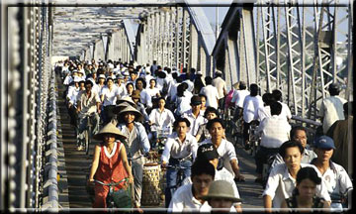

Cầu Trường Tiền
Cầu Trường Tiền là chiếc cầu sắt đầu tiên bắc qua sông Hương, nằm giữa lòng thành phố Huế. Cầu có sáu vài, mười hai nhịp.

Slide 16
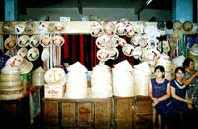
Chợ Đông Ba
Chợ Đông Ba là công trình được xây dựng vào loại sớm, cùng với trường Quốc học và cầu Tràng Tiền, dưới thời vua Thành Thái.
Chợ được xây dựng trên mảnh đất có phong cảnh hữu tình, gần phố xá. Gần ngã ba sông, là trục giao lưu giữa các địa phương . Đến đây, du khách có thể mua sắm rất nhiều đồ lưu niệm.

Slide 17
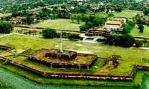
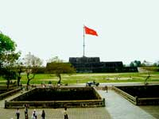
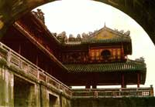
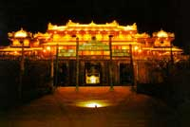
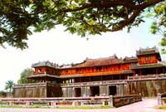
KHU KINH THÀNH HUẾ
Trong thành cả một thành phố, ngoài cung điện, cơ quan, còn có đồng ruộng, sông hồ.

Slide 18
Phá Tam Giang
Phá Tam Giang có độ sâu từ 2 đến 4m, có nơi sâu tới 7m, mặt nước rộng mênh mông .
Hàng năm khai thác trên vùng đầm phá hàng nghìn tấn hải sản, cá, tôm các loại. Những năm gần đây, trên vùng đầm phá đã phát triển nuôi trồng thủy sản, nhất là nuôi tôm và trồng rau câu.

Slide 19
3. Huế là thành phố du lịch.
Tại sao nói Huế là thành phố du lịch?
Danh lam,
thắng cảnh đẹp
Di tích nổi tiếng
Những nét văn hóa
phong phú

Slide 20
Danh lam, thắng cảnh thành phố Huế
Thiên Nhiên
- Núi Ngự Bình
- Ðồi Vọng Cảnh
- Núi Bạch Mã
- Sông Hương
- Bãi biển Thuận An
- Bãi biển Lăng Cô
- Bãi biển Cảnh Dương
- Phá Tam Giang
Chùa chiền
- Chùa Thiên Mụ
- Chùa Diệu Ðế
- Chùa Từ Ðàm
- Chùa Từ Hiếu
- Nhà thờ dòng Chúa Cứu Thế.
- Thánh đường Phủ Cam
.
Kiến trúc cổ
- Ðiện Hòn Chén
- Cầu Ngói Thanh Toàn
- Trường Quốc Học
- Ðan viện Thiên An.

Slide 21
Di tích thành phố Huế
.
Lăng tẩm
- Lăng Gia Long
- Lăng Minh Mạng
- Lăng Thiệu Trị
- Lăng Tự Ðức
- Lăng Dục Ðức
- Lăng Ðồng Khánh
- Lăng Khải Ðịnh
Kinh thành
- Phu văn lâu
- Kỳ đài
- Cửu Ðỉnh.
- Bảo tàng cổ vật
- Ngọ Môn
- Ðiện Thái Hoà
- Thế Miếu
- Cửu vị thần công
- Hiển Lâm Các
- Ðàn Nam Giao
- Thái Bình Lâu
- Duyệt Thị Ðường
- Kinh thành Huế
Di tích lịch sử
- Bảo tàng Hồ Chí Minh
- Làng Dương Nỗ và nhà lưu niệm Chủ
tịch Hồ Chí Minh.

Slide 22
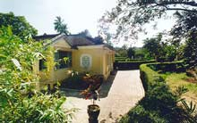

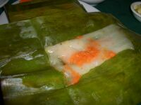
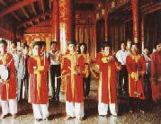
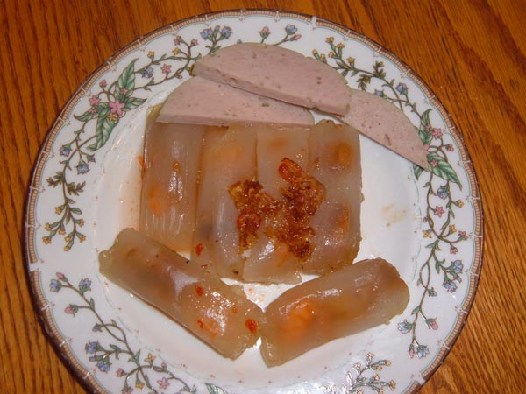
Bên cạnh những công trình kiến trúc cổ và cảnh sắc thiên nhiên tươi đẹp, tới Huế, khách du lịch còn được:
Đi thăm nhà vườn
Nghe ca Huế khi đi du thuyền, nghe nhạc cung đình
Thưởng thức những món ăn đặc sản (các loại bánh, cơm hến, mè xửng,…)

Slide 23
1.Huế được xây dựng từ khi nào?
2. Lăng tẩm, cung điện ở Huế thuộc triều đại vua nào?
Huế được xây dựng cách đây trên 400 năm
và từng là kinh đô của nước ta của các triều đại nhà Nguyễn
Huế có nhiều danh lam, thắng cảnh và nhiều công trình kiến trúc cổ
có giá trị nghệ thuật cao nên là một di sản văn hoá của nhân loại .
Huế là một thành phố du lịch hấp dẫn bao du khách

Slide 24
Câu đố về Huế

Slide 25
Tên nhà thờ lớn ở Huế
Tên trường cấp ba nổi tiếng ở Huế?
Tên chợ nằm bên bờ sông Hương?
Tên một ngôi chùa nổi tiếng ở Huế?
Tên một bãi biển ở Huế?
Tên một món ăn dân dã nổi tiếng ở Huế?
Tên cổng chính vào Hoàng Thành?
1
P | H | Ủ | C | A | M
2
Q | U | Ố | C | H | Ọ | C
3
Đ | Ô | N | G | B | A
4
N | G | Ọ | M | Ô | N
5
T | H | I | Ê | N | M | Ụ
6
T | H | U | Ậ | N | A | N
7
C | Ơ | M | H | Ế | N

Slide 26

Chúng ta sẽ còn tìm hiểu về Huế
qua bài lịch sử Kinh thành Huế học vào tuần sau
Về nhà
Học lại bài và trả lời các câu hỏi trong sách giáo khoa .
Sưu tầm tranh ảnh về thành phố Đà Nẵng.

